Slide 1
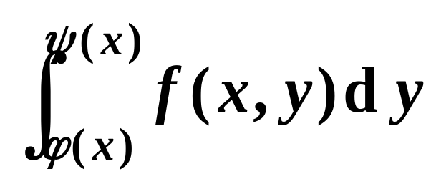







第四节含参变量积分
第三章
一、含参变量积分
二、无界函数积分
2012.
大学数学
机动 目录 上页 下页 返回 结束

Slide 2

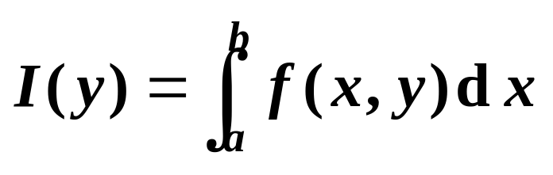
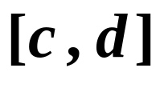
定理4.1 设
则
在
上连续。
2012.
大学数学
机动 目录 上页 下页 返回 结束

Slide 3
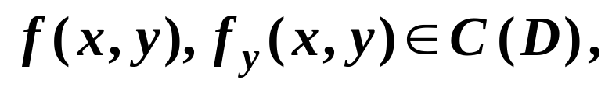
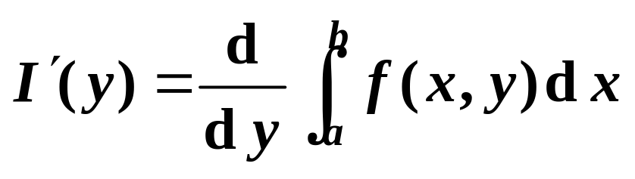
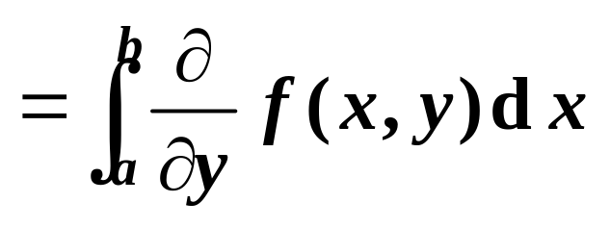
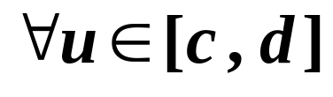
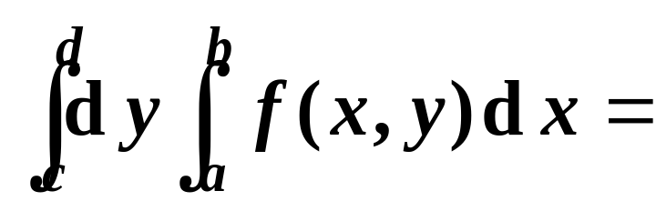
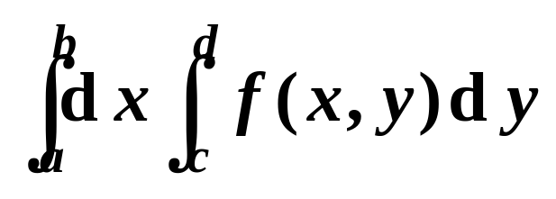
定理4.2 设
则
在
上有连续导数，且
定理4.3 设
则
有
2012.
大学数学
机动 目录 上页 下页 返回 结束

Slide 4
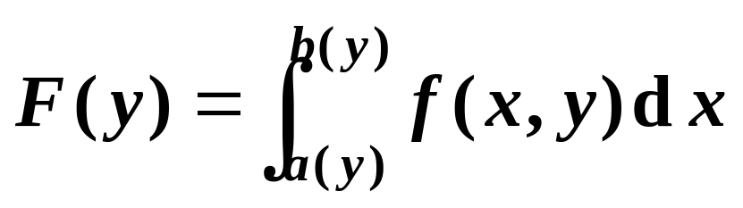

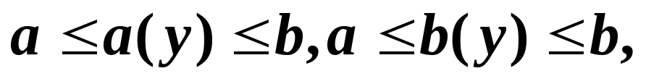
4.2 积分限也含参变量的积分
定理4.4 若
上连续。
在
则
在[ c, d ]上连续。
2012.
大学数学
机动 目录 上页 下页 返回 结束

Slide 5
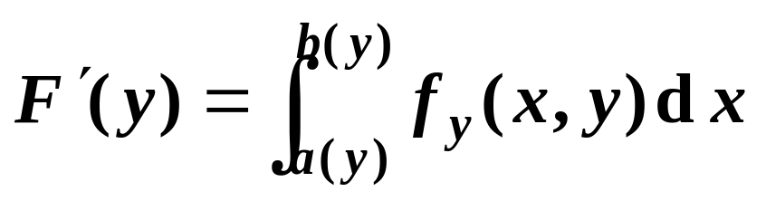
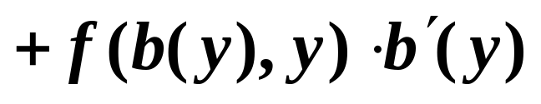
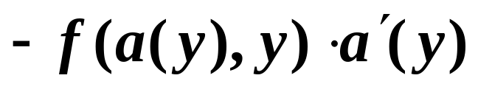
定理4.5 若
在
上可导，且
则
在[c, d]上可导，并且
——称为 Leibniz 公式
2012.
大学数学
机动 目录 上页 下页 返回 结束

Slide 6
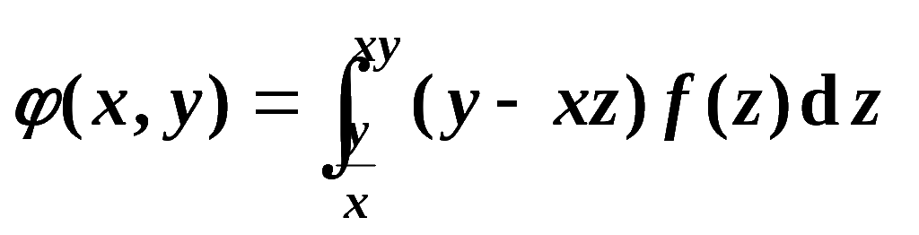
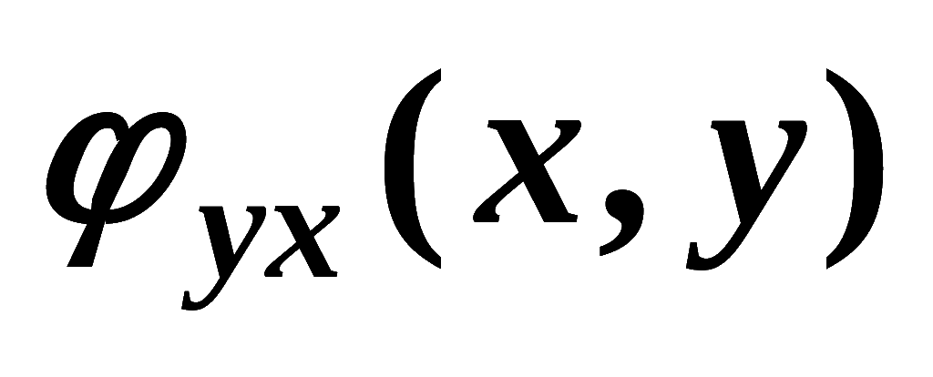
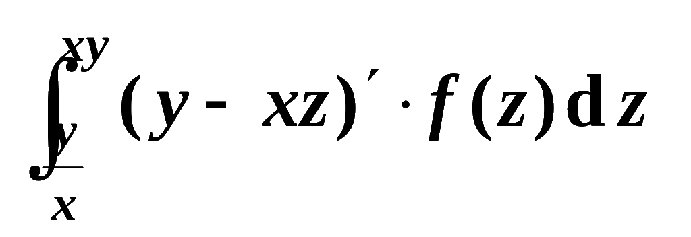
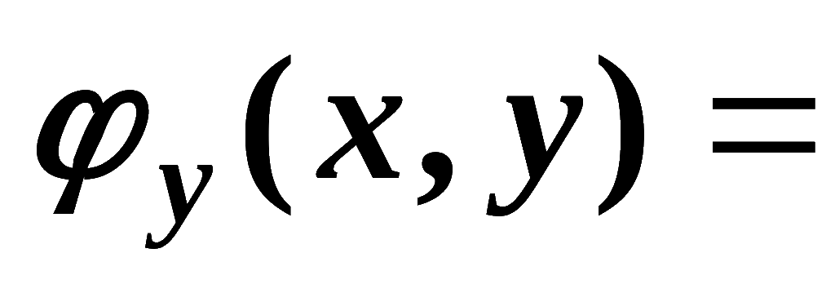


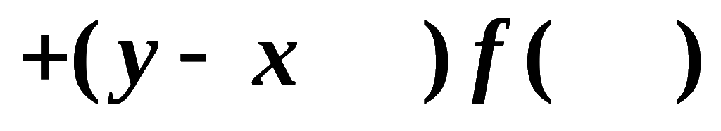
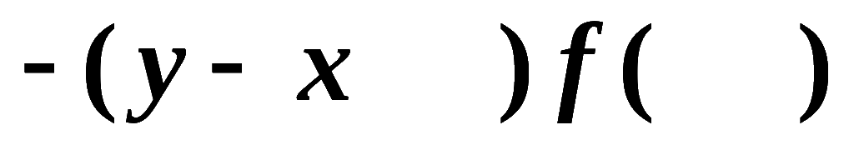


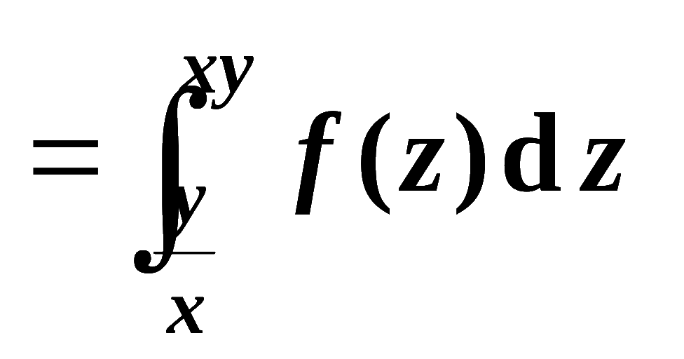
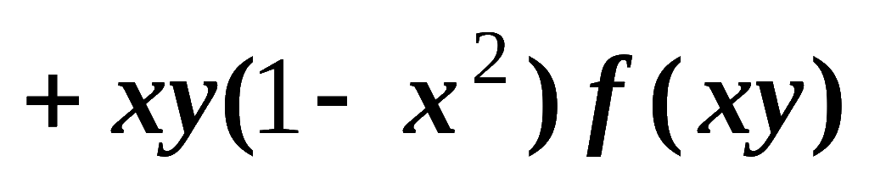
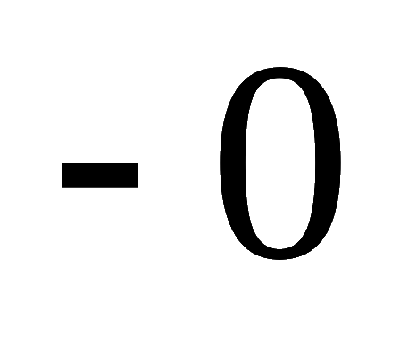
例4.3. 设积分
其中 f (x) 为可导函数，求
解:
2012.
大学数学
机动 目录 上页 下页 返回 结束

Slide 7
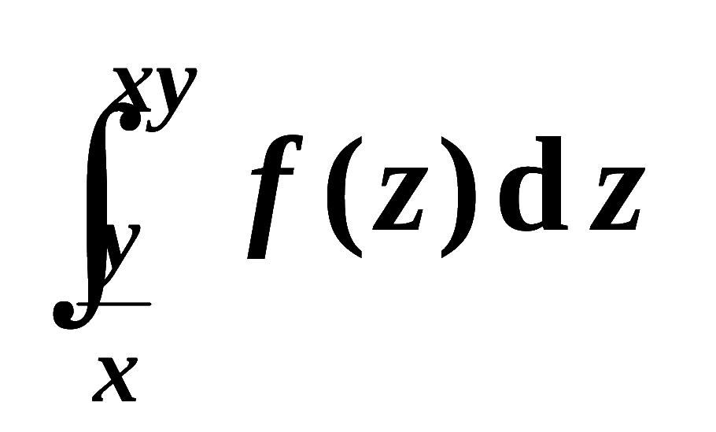
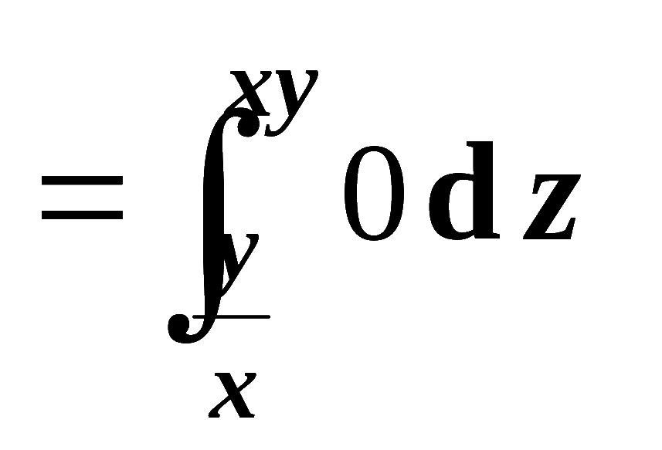
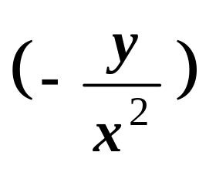



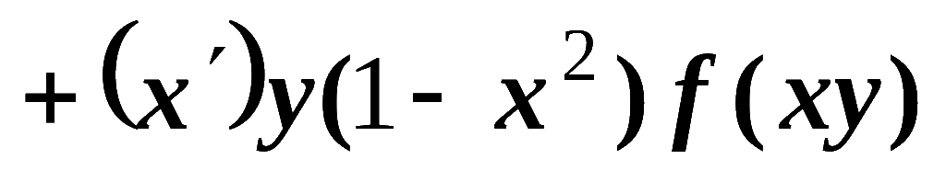
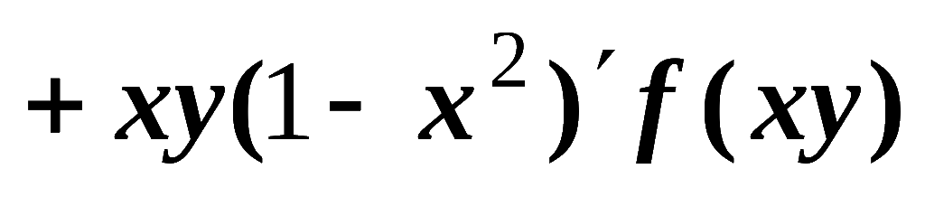
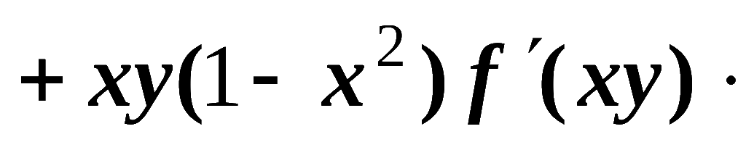

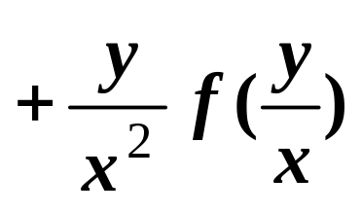
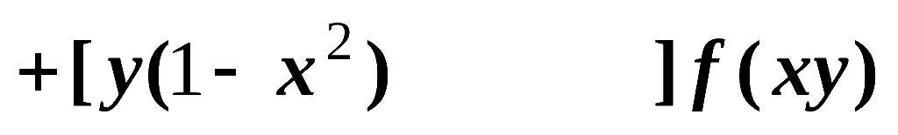
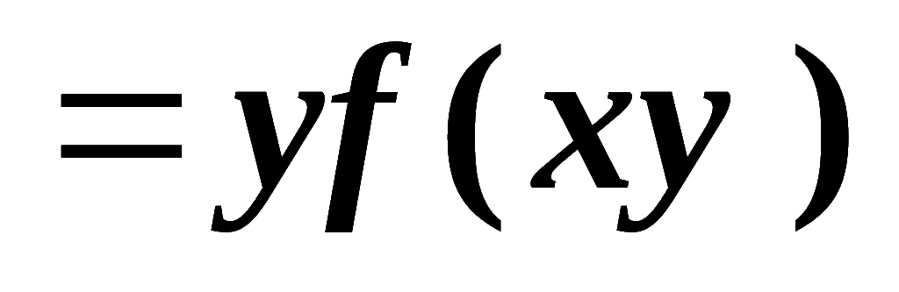
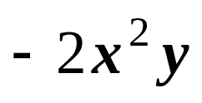
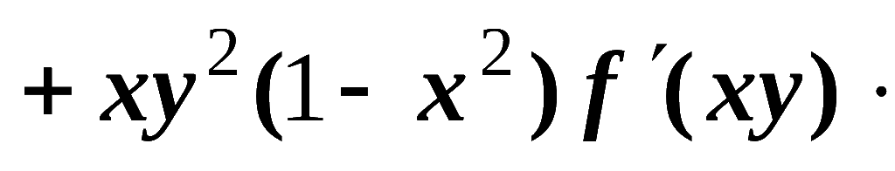
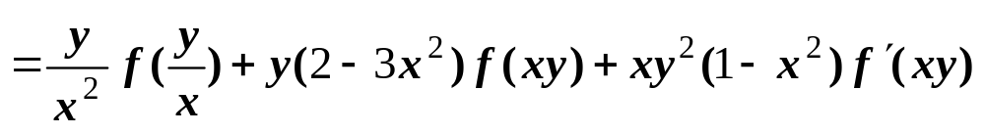
2012.
大学数学
机动 目录 上页 下页 返回 结束

Slide 8
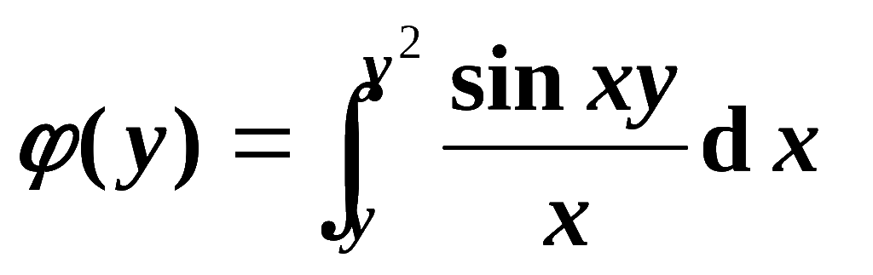
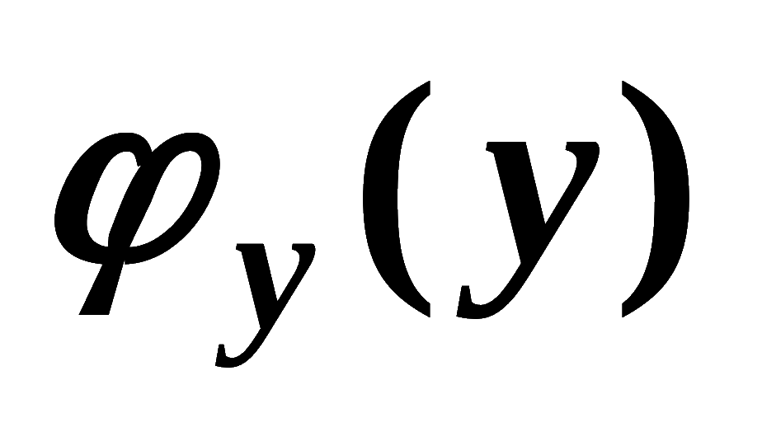
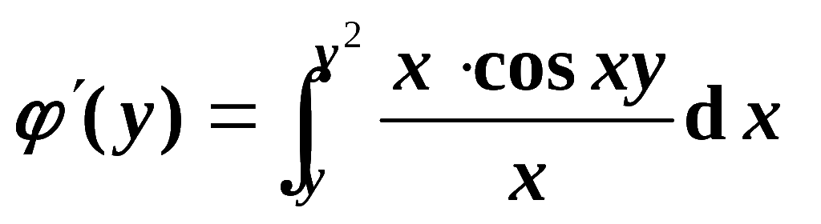
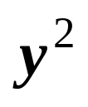
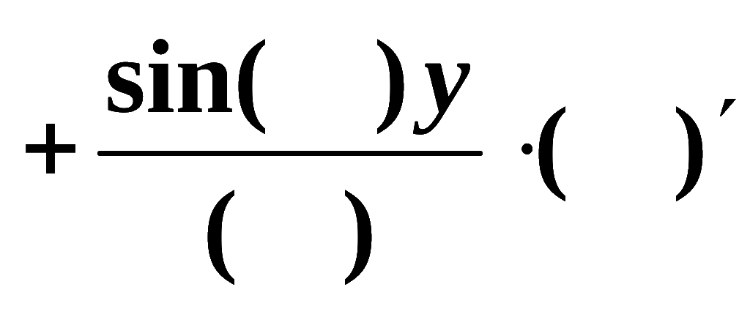
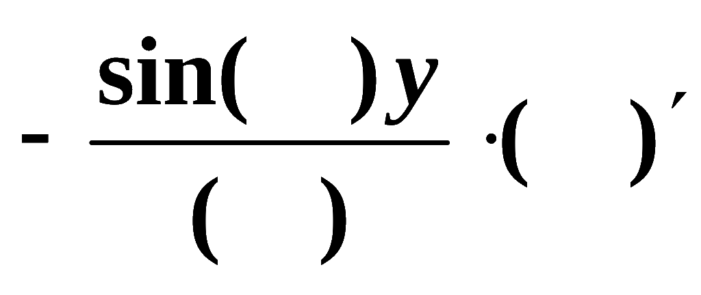

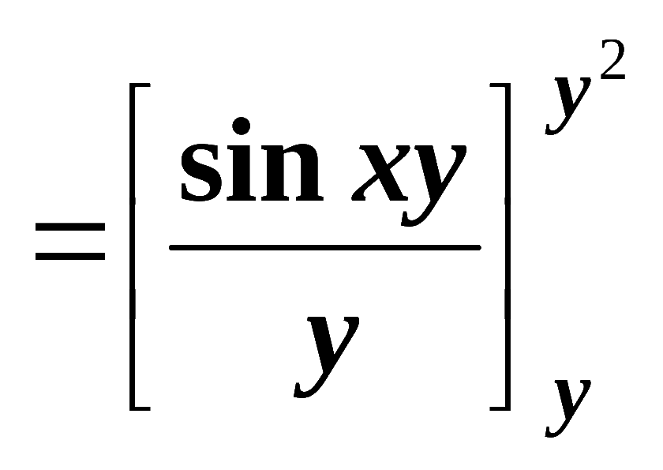
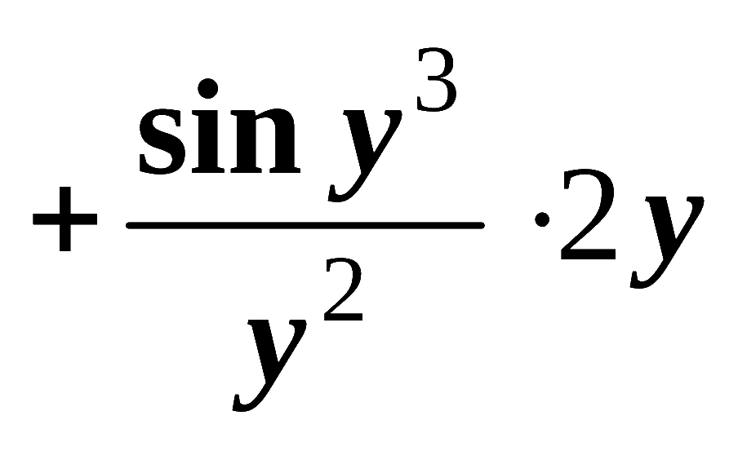
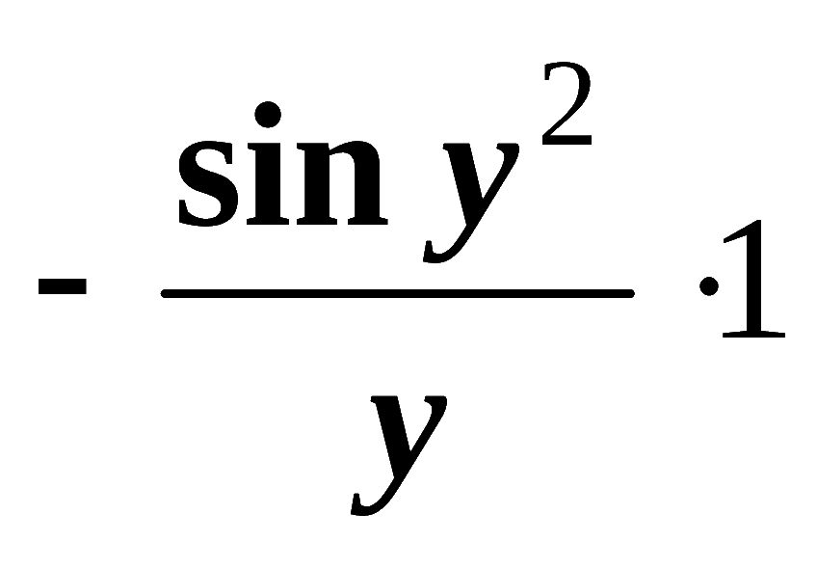
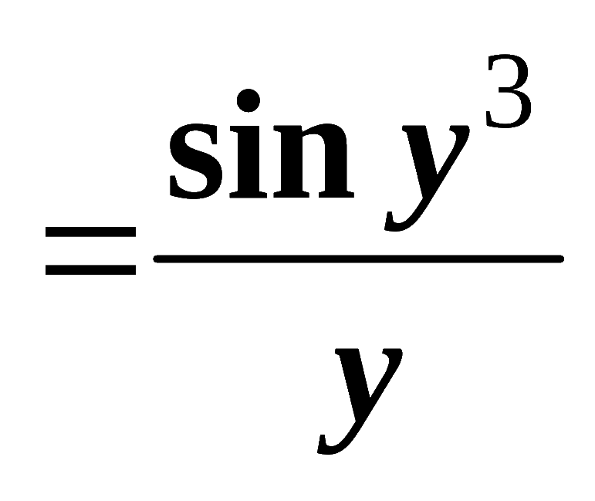
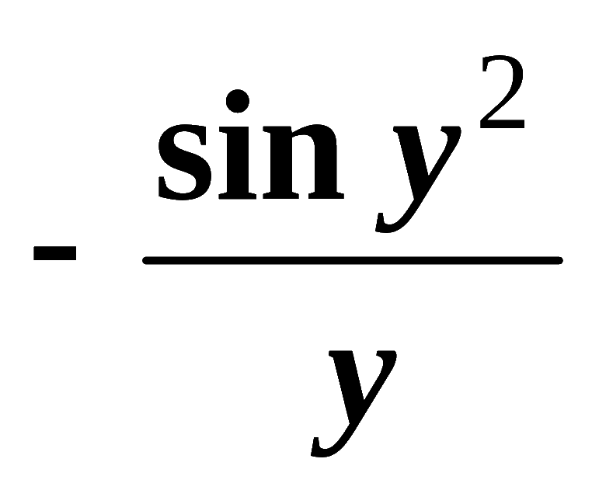
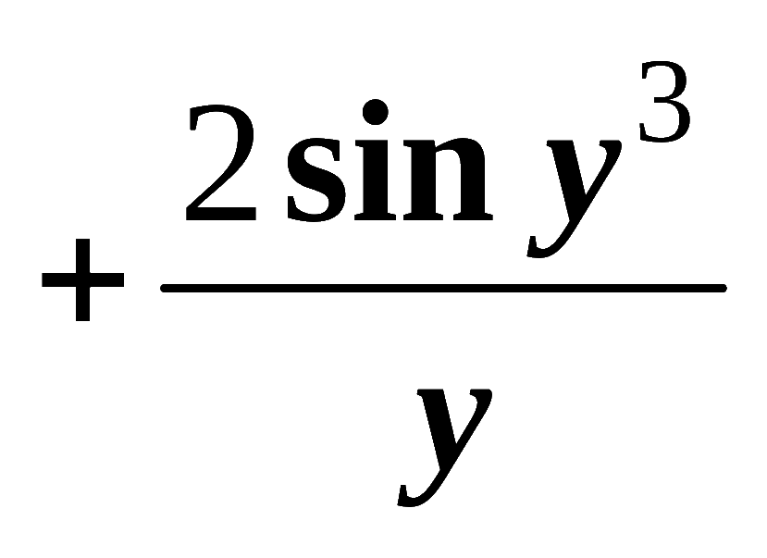
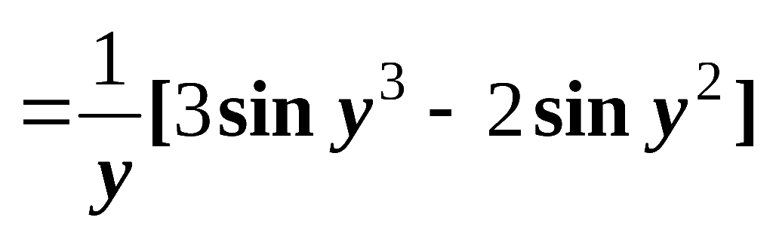
例4.4 设积分
求
解:
2012.
大学数学
机动 目录 上页 下页 返回 结束

Slide 9
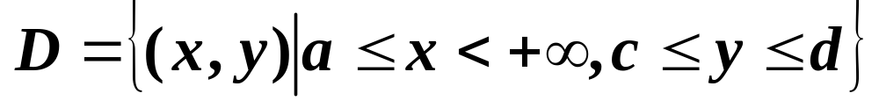
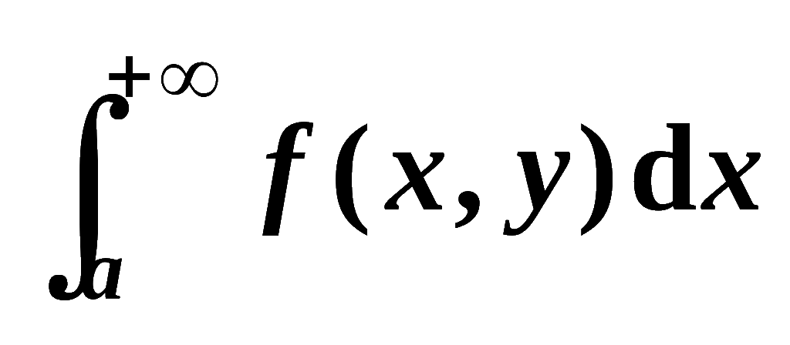





定义4.1
设 f (x ,y)在
上有定义，且
在[c, d]上收敛，如果
总存在一个仅与ε有关而与y 无关的
使得当
时
均有
则称
关于 y 在 [ c, d ] 上一致收敛。
2012.
大学数学
机动 目录 上页 下页 返回 结束

Slide 10



定理4.7
设 f (x ,y)在
连续，且
关于 y 在 [ c, d ] 上一致收敛，则
（1）
F ( y ) 在 [ c, d ] 上连续，
（2）
2012.
大学数学
机动 目录 上页 下页 返回 结束

Slide 11








例4. 计算反常二重积分
解1:
2012.
大学数学
机动 目录 上页 下页 返回 结束

Slide 12






例4. 计算反常二重积分
解2:
2012.
大学数学
机动 目录 上页 下页 返回 结束

Slide 13





4.3 Γ 函数
1. 定义
函数在
内收敛，称为 Γ 函数。
也称为第二类 Euler 积分。
（1）当 时，Γ 函数连续
（2）当 时，Γ 函数有递推公式
2012.
大学数学
机动 目录 上页 下页 返回 结束

Slide 14








递推公式
证:
(分部积分)
2012.
大学数学
机动 目录 上页 下页 返回 结束

Slide 15




递推公式
2012.
大学数学
机动 目录 上页 下页 返回 结束

Slide 16





2012.
大学数学
机动 目录 上页 下页 返回 结束

Slide 17





2. B函数
积分收敛 ，称为B函数。
也称为第一类 Euler 积分。
P140
2012.
大学数学
机动 目录 上页 下页 返回 结束

